Slide 2
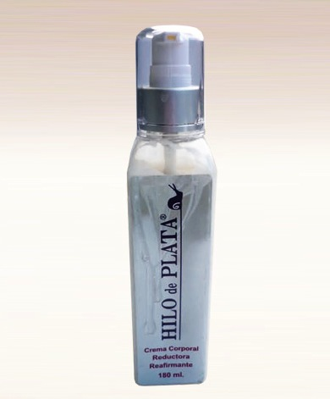
…nueva belleza?
Existen opciones variadas de origen orgánico

Slide 3
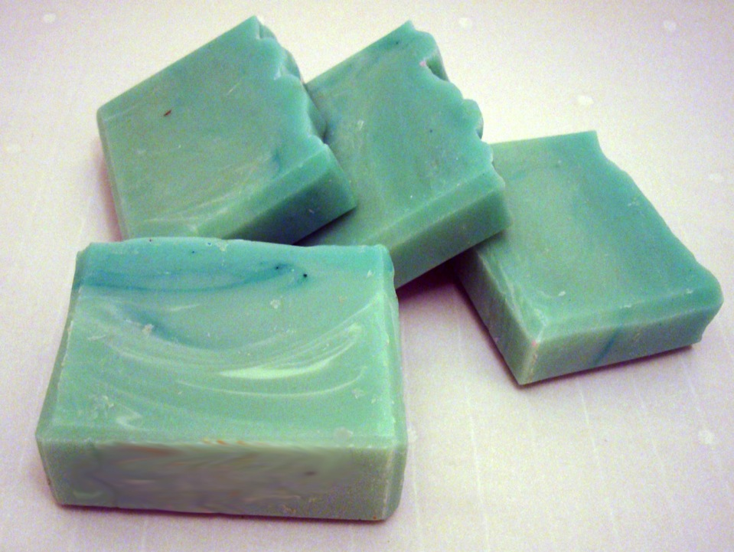
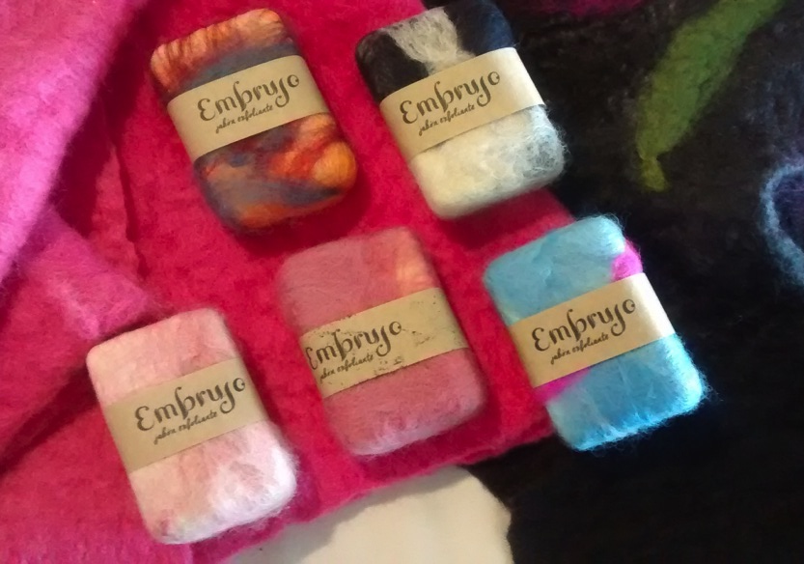
…un nuevo jabón
…Para muchas nuevas mujeres

Slide 4
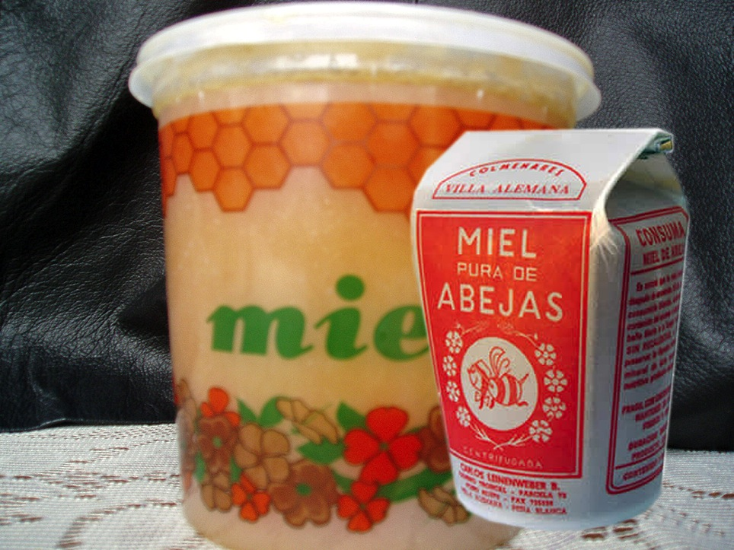
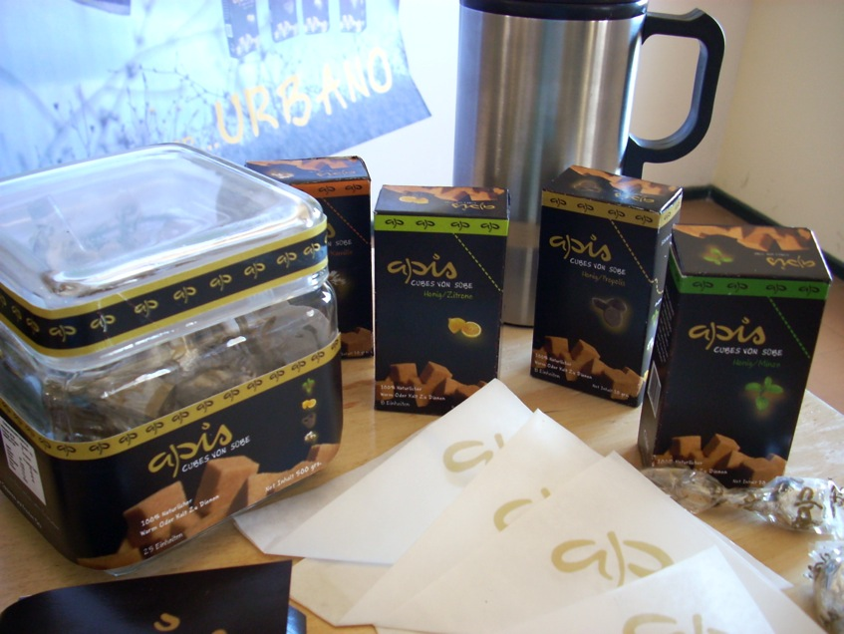
…dónde compran más miel?
En Alemania, pero cómo se la vendo?

Slide 5
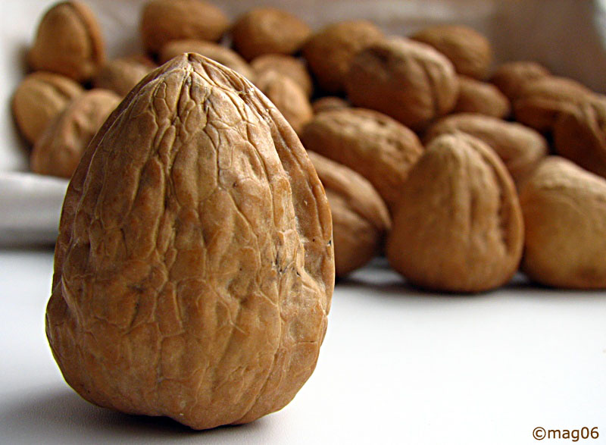
…vender nueces!
O Hacer la diferencia…?

Slide 6
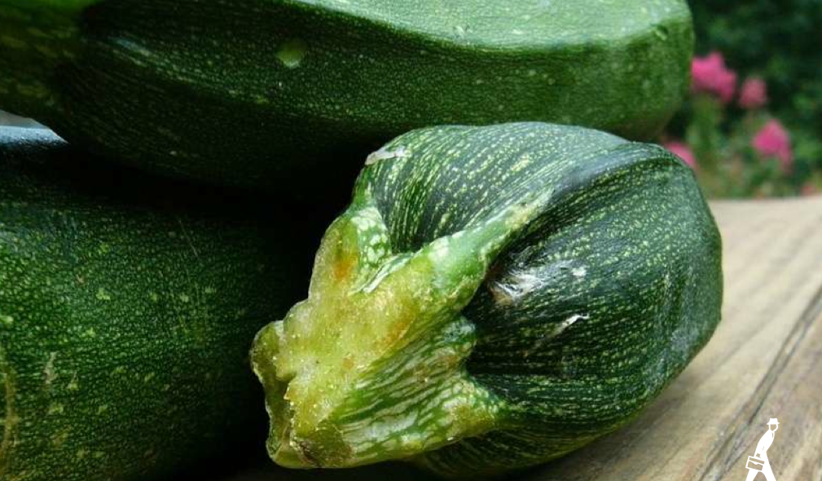
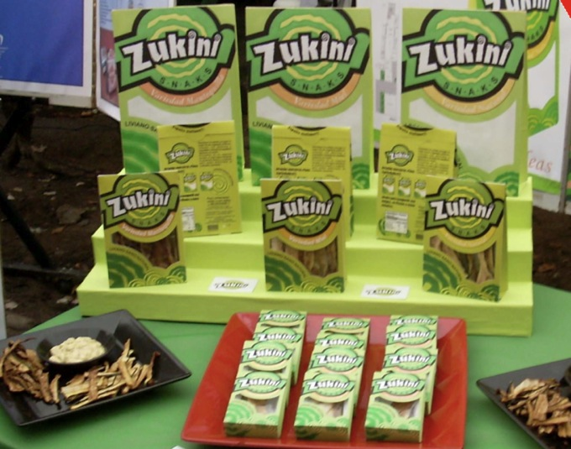
…mejor salud, nuevo snack!
Una mejor solución para la misma necesidad …snack saludables!

Slide 7
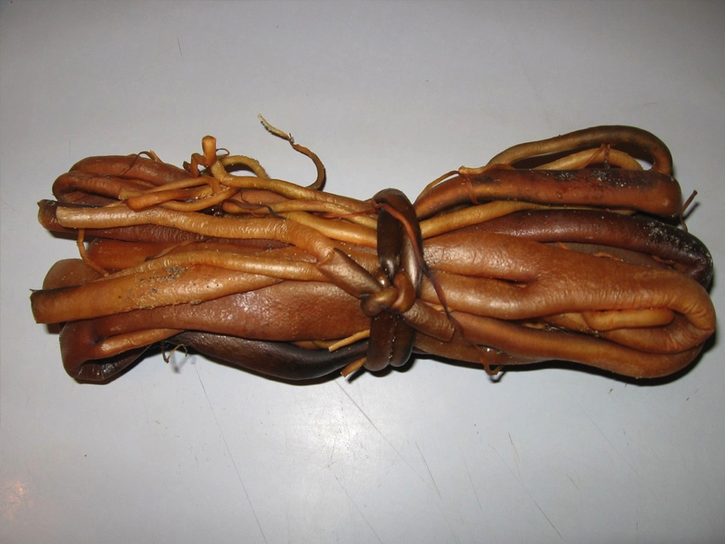
…así nadie quiere comerlo!
Si lo vendo de otra manera a lo mejor,
es “mejor”!

Slide 8
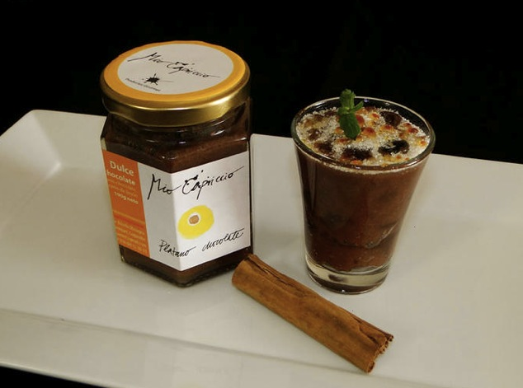
…mermeladas?
Muchos competidores, tal vez una receta distinta sea lo mejor.

Slide 9
Chickeng leasing
…Sólo huevos?

Slide 10
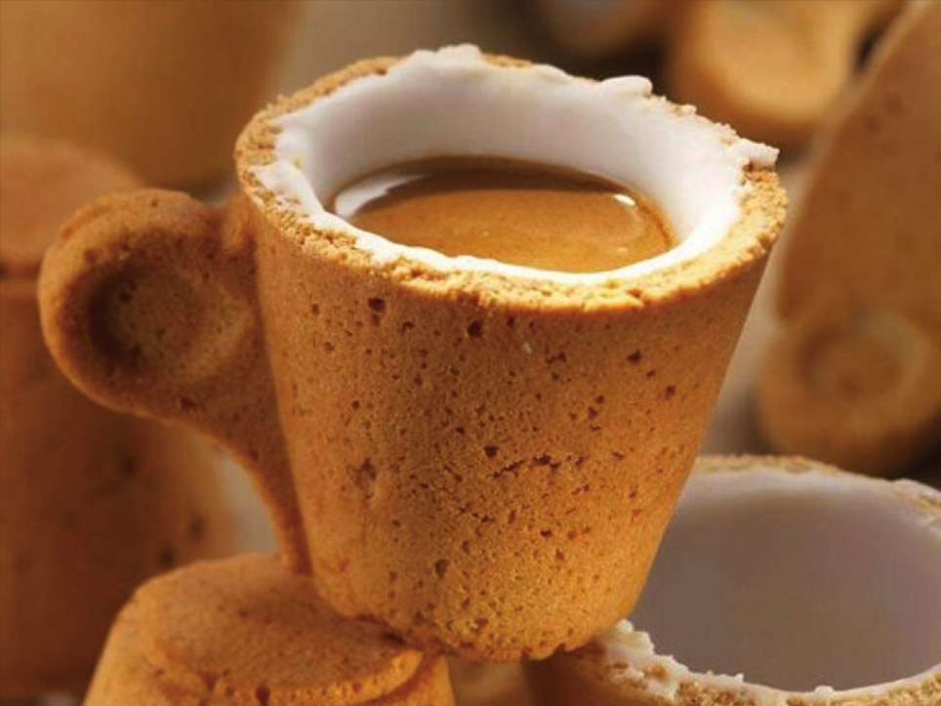
…me despidieron!
26 años en la empresa, ahora que hago?

Slide 11
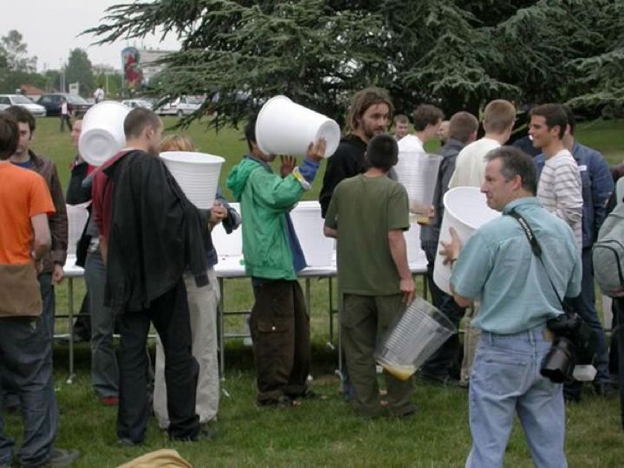
…NUEVA REGLA
Ingenio universitario contra la autoridad!!!

Slide 12
Le pido que considere esto:
Estamos en la economía del conocimiento.
En esta economía, se compite con un sello o identidad nacional que, afecta al origen de los productos y servicios transados.
Yo le reconozco como, un patrón histórico.

Slide 13
Historic Pattern / Patrones Históricos
Nadie puede competir con el estilo italiano

Slide 14
Historic Pattern / Patrones Históricos
La producción histórica de China

Slide 15
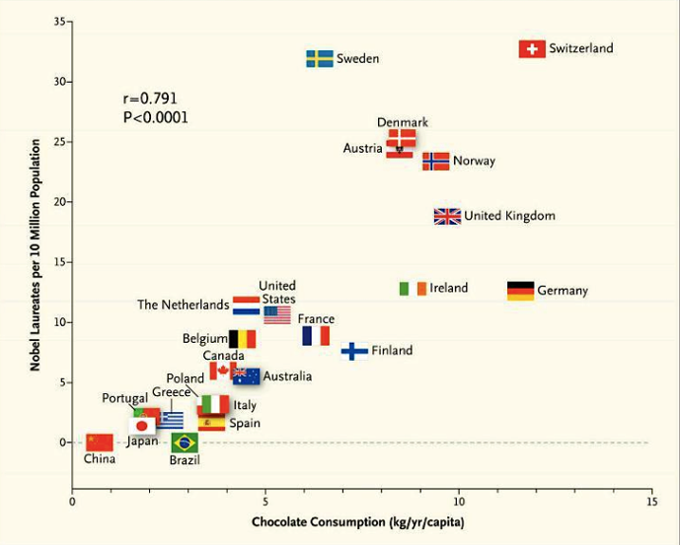
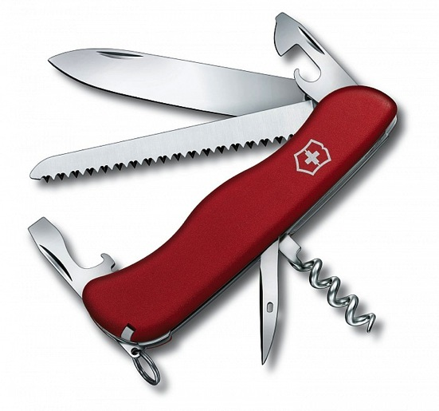
Historic Pattern / Patrones Históricos
La inteligencia Suiza

Slide 16
Historic Pattern / Patrones Históricos
La simpatía, novedad e innovación japonesa

Slide 17
Historic Pattern / Patrones Históricos
La calidad alemana

Slide 18
Historic Pattern / Patrones Históricos
What have the Chileans for the global market
What have the Chileans for the global market
y nosotros perrita, con qué vamos a competir?

Slide 19
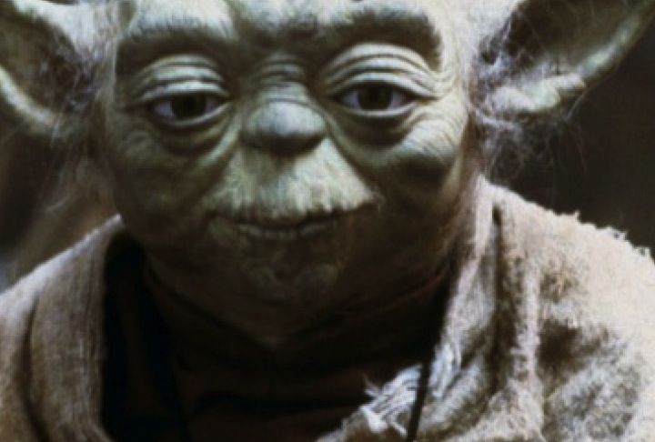
Yo siento que…
Para mejor competir, desarrollar productos y servicios que generen valor mediante innovación, debes!

Slide 20
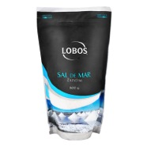
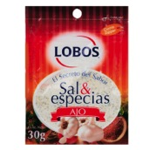
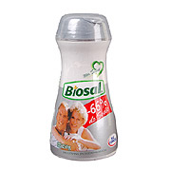
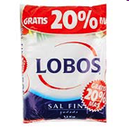
Agregar valor es Ganar más!
DIFERENCIACION
800 g / $750
(+)
30 g / $270
PRECIO
250 g / $1.629
1000 g / $249
(-)
CANTIDAD
COSTOS BAJOS
(+)

Slide 21
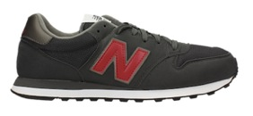
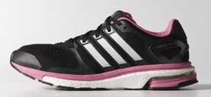
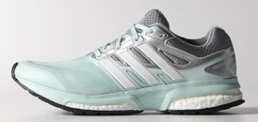
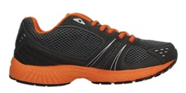
Agregar valor es Ganar más!
DIFERENCIACION
(+)
ANWA
NEW BALANCE
$ 27.990
ADISTAR
ADIDAS
$ 99.990
FIRE RUN
POWER
$ 15.990
PRECIO
RESPONSE 23
ADIDAS
$ 59.990
(-)
CANTIDAD
COSTOS BAJOS
(+)

Slide 22
Emprender y Creer es tener ideas y motivación
Emprender y creer, implica relacionar los elementos esenciales que debo potenciar:
EDUCACION + INVERSION + AVANCE + MEJORA CONTINUA.
SACRIFICAR: el ego, el tiempo y el descanso.
ACELERAR: la mezcla, la tolerancia, el talento, la tecnología.
DEFINIR el por qué EMPRENDER: para competir, sobrevivir y/o para entrar al mundo globalizado.

Slide 23
…una emprendedora debe asumir:
RESILENCIA. Sobreponerse a las amenazas, problemas y dificultades.
PERSEVERANCIA. Automotivarse, capacitarse constantemente y, sobre todo, asumir riesgos.
TRABAJO EN EQUIPO. Reconocer la cultura de una empresa, para desenvolverse en ella de la forma más efectiva.
SABIDURIA. Saber que trabajo y dinero son sólo un medio para alcanzar sus sueños, objetivos y desarrollo personal.
FLEXIBILIDAD. Poseer la capacidad no creer que la estabilidad sea un concepto definitivo.
COHERENCIA Y SINCERIDAD. No poseer dobles discursos ni máscaras.
RESPONSABILIDAD Y PROACTIVIDAD. Ser responsable de sus actos y del bienestar de las personas a su cargo. No temer liderar.
AUTOCRITICA. Saber distinguir sus verdaderas fortalezas y debilidades y también evaluar, valorar y reconocer las oportunidades y amenazas de su entorno.
INNOVACION. Estar en constante renovación de conocimientos y motivación ante nuevos desafíos.
ORIENTACION HACIA OBJETIVOS. No asustarse por tener plazos que cumplir o metas que alcanzar.

Slide 24
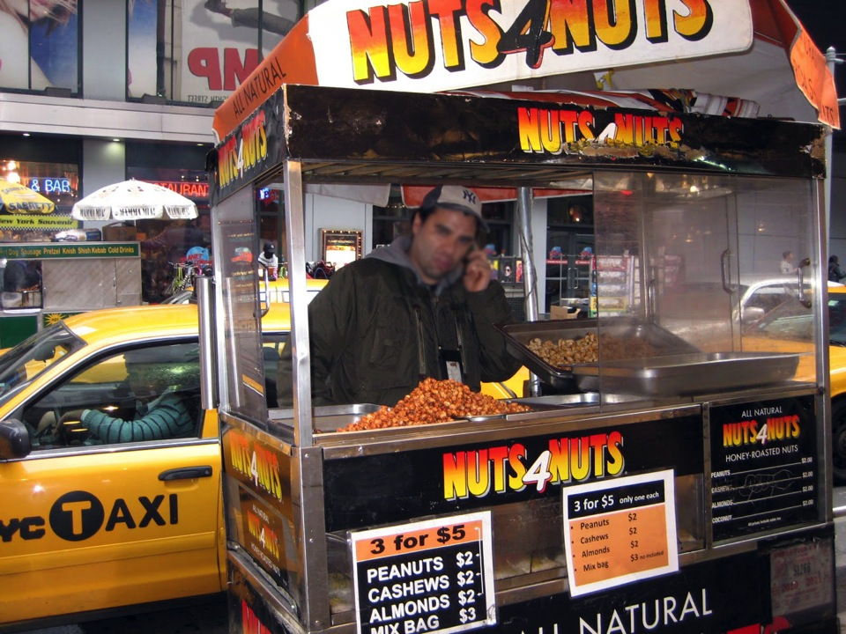
Quiénes pueden emprender y creer?
Cualquiera, no importa el capital disponible, el tipo de industria o el país en que vive, sólo hace falta creatividad y decisión.

Slide 25
PRIMERA CONCLUSION
¿Por qué debemos tratar de innovar al emprender?
Cambios en las necesidades y expectativas de los clientes.
No estamos solos, tenemos competidores en el mercado.
Aprovechar oportunidades e imposiciones.
La innovación tiene como resultado no sólo nuevos productos y servicios, sino que genera, nuevos conocimientos y capacidades.

Slide 26
…partir por:
Definir por qué tu idea tiene valor para alguien.
Ese alguien es tu futuro cliente.
Tu cliente tiene personalidades diversas:
A veces es Comprador,
Usuario,
Recomendador y/u
Opositor.
Según Charles Hill y Gareth Jones (2009), una estrategia de diferenciación se puede lograr a través de tres formas:
Calidad
Innovación
Capacidad de satisfacción al cliente

Slide 27
…de la idea a la acción
Los ejemplos abundan
Pasar de la idea a la acción obliga a un compromiso
Tener la habilidad de crear productos y servicios que se necesiten
Pensar y dar vida a una diferencia
Definir porque mi producto es valioso o inimitable
Creerse el cuento
Definir un modelo de negocios
Más ejemplos…

Slide 28
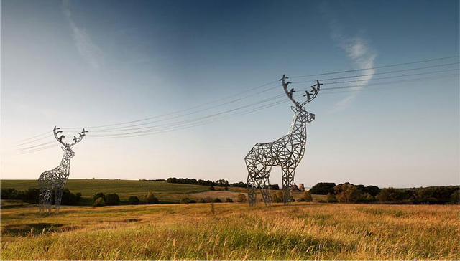
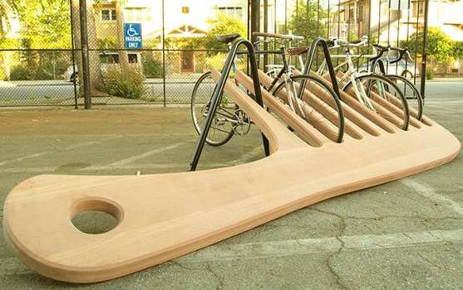
…de la idea a la acción
Diferenciar cuesta poco, sólo decisión

Slide 29
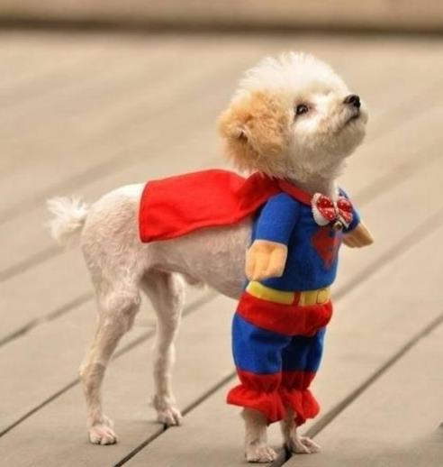
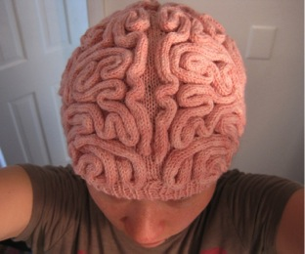
…de la idea a la acción
Diferenciar cuesta poco, pero hay que escuchar a tu cliente

Slide 30
CONCLUSIONES
¿Por qué debemos intentar innovar al emprender?
Un país con mayores fortalezas en el ámbito de la innovación – con consumidores más exigentes, empresas más dinámicas, trabajadores más preparados y un gobierno promotor – está en definitiva, mejor preparado para enfrentar las incertidumbres generadas por el actual entorno de super competencia global.

Slide 31
CONCLUSION FINAL
¿Por qué debemos emprender y creer?
En relación a los envases y marcas, no hay que olvidar que son el rostro de muchos productos.
Los consumidores, esperan experiencias nuevas de consumo.
Verificar que hace la competencia todos los días.
Innovar en la oferta, el formato, la receta, es una manera de competir sin perder terreno.

Slide 32
CONCLUSION FINAL
¿qué habilidades debo desarrollar?
Desarrollar habilidades sociales como asertividad, empatía y saber escuchar.
Saber definir sus problemas, saber evaluarlos y negociar soluciones.
Tu mensaje debe ser claro, conciso, concreto, correcto, coherente, educado y creativo.
Aprende a contar una historia que se conecte emotivamente con tu audiencia.

Slide 33
CONCLUSION FINAL
¿cómo debo lograr que me vean?
Que me vean como una mujer líder.
Visionaria, de acción, con coraje, decidida …muy decidida.
Contagie su entusiasmo, sea convincente, con capacidad de mando, exigente, honesta, cumplidora y coherente.
Aprenda a controlar y manejar conflictos.
Trabaje en equipo (no en grupo).
Con buenas relaciones con todos los que la rodean. Sea leal consigo misma y con los demás.

Slide 34
CONCLUSION FINAL
¿a dónde apuntar mis acciones?
Trabaje su espíritu de autocrítica y de crítica constructiva.
Sea responsable y fije objetivos reales.
Aumente su autodeterminación, optimismo, iniciativa y tenacidad.
Lo más importante es tener inquietud de perfeccionamiento para la superación.
Y ande en auto! …
…auto-disciplina, auto-motivación y auto-control.

Slide 35
“a veces lo importante no es saber, sino más bien tener el teléfono del que sabe”
felix.maldonado@vtr.net

